Slide 1
Fundamentos de Algoritmos e Estrutura de Dados – Aula 06 - Grafos
Prof. André Gustavo Hochuli
gustavo.hochuli@pucpr.br
aghochuli@ppgia.pucpr.br
Notes:
Prof. André Hochuli

Slide 2
Plano de Aula
Grafos
Busca Profundidade
Busca Largura
Busca A*
Dijkstra
Fund. Algoritmos e Estrutura de Dados - Prof. André Hochuli
Aula 06
Notes:
Prof. André Hochuli

Slide 3
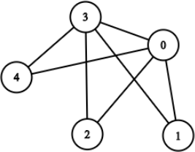
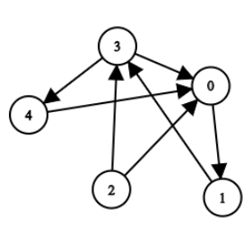
Grafos
Conjunto de Vértices e Arestas
Direcionado ou Não
Define graus de relacionamento entre objetos (arestas e vértices)
Utilizado na modelagem de problemas
Redes Sociais
Relacionamento entre Empresas, Pessoas, etc
Roteamento
Redes de Computadores
Rotas Rodoviárias, Aéreas, Malha Elétrica….
Programação Orientada a Objetos (Classes)
Fund. Algoritmos e Estrutura de Dados - Prof. André Hochuli
Aula 06
Notes:
Prof. André Hochuli

Slide 4
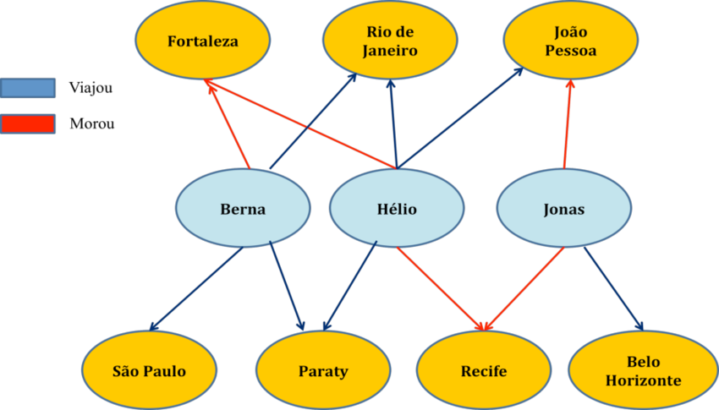
Grafos (Relacionamentos)
Fund. Algoritmos e Estrutura de Dados - Prof. André Hochuli
Aula 06
Notes:
Prof. André Hochuli

Slide 5
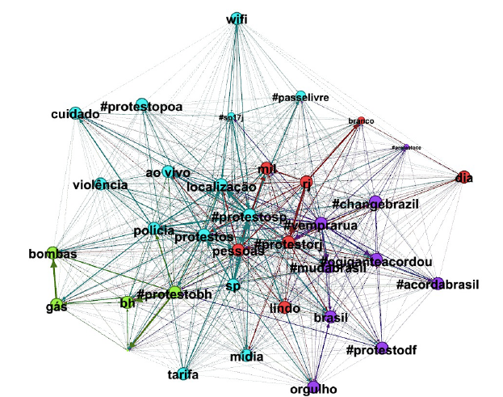
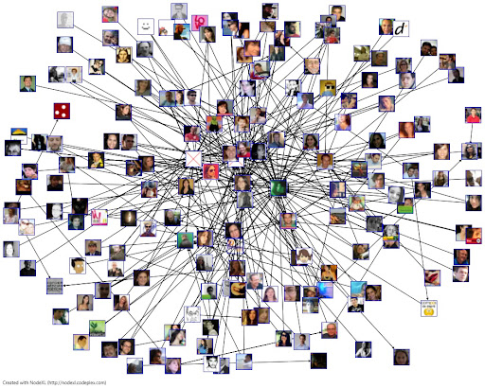
Grafos (Redes Sociais)
Fund. Algoritmos e Estrutura de Dados - Prof. André Hochuli
Aula 06
Notes:
Prof. André Hochuli

Slide 6
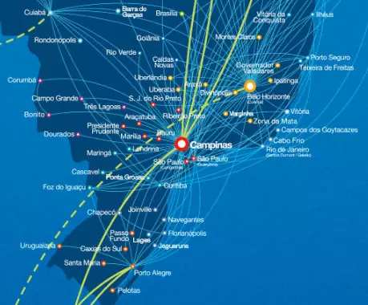
Grafos (Roteamento)
Fund. Algoritmos e Estrutura de Dados - Prof. André Hochuli
Aula 06
Notes:
Prof. André Hochuli

Slide 7
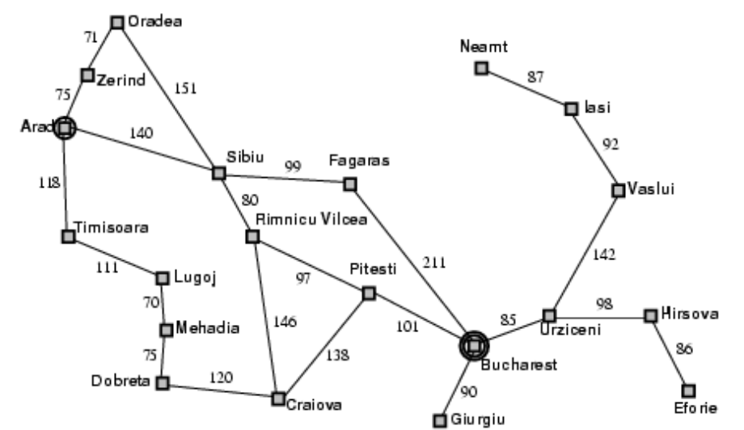
Busca Cegas (Sem Informação)
Problema: Arad → Bucharest
Fund. Algoritmos e Estrutura de Dados - Prof. André Hochuli
Aula 06
Notes:
Prof. André Hochuli

Slide 8
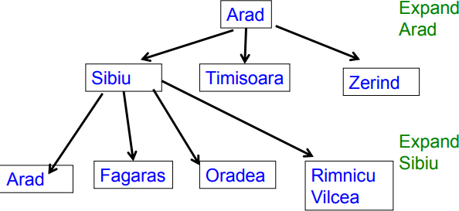
Busca Cegas (Sem Informação)
Problema: Qual nodo expandir?
Fund. Algoritmos e Estrutura de Dados - Prof. André Hochuli
Aula 06
Notes:
Prof. André Hochuli

Slide 9
Busca Cega: Profundidade
Fund. Algoritmos e Estrutura de Dados - Prof. André Hochuli
Aula 06
Notes:
Prof. André Hochuli

Slide 10
Busca Cega: Largura
Fund. Algoritmos e Estrutura de Dados - Prof. André Hochuli
Aula 06
Notes:
Prof. André Hochuli

Slide 11
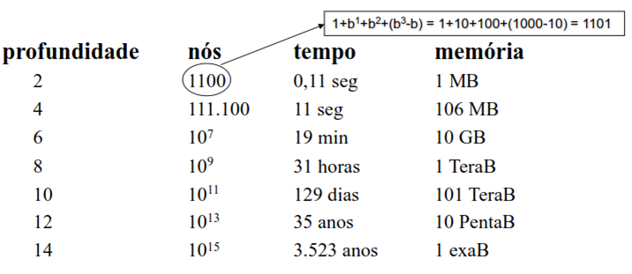
Busca Cega: Largura
Bons resultados para arvores com pouca profundidade
Caso contrário, o custo computacional é alto
Exemplo
Ramificação b=10, 1 M nodos/seg , 1 KB por node
Fund. Algoritmos e Estrutura de Dados - Prof. André Hochuli
Aula 06
Notes:
Prof. André Hochuli

Slide 12
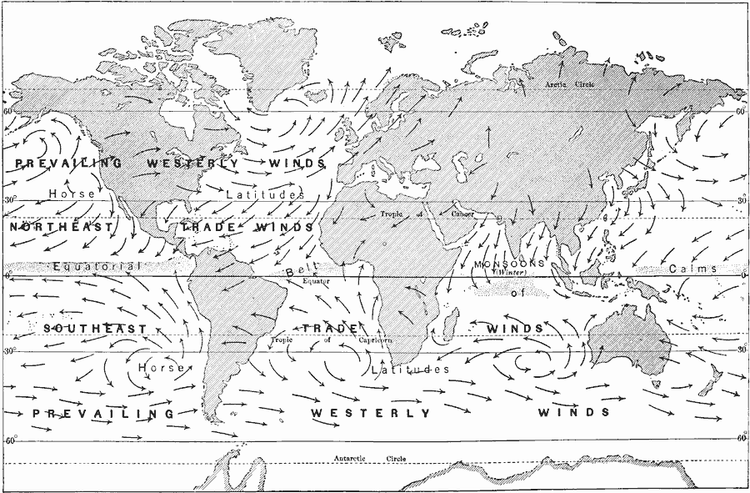
Busca Heuristica (Informada)
Utiliza uma função heurística para determinar a próxima expansão
Problema: Procurar um barco no oceano
Cega: M2 por M2
Heurística: Corrente Marítima, Ventos, ...
Fund. Algoritmos e Estrutura de Dados - Prof. André Hochuli
Aula 06
Notes:
Prof. André Hochuli

Slide 13
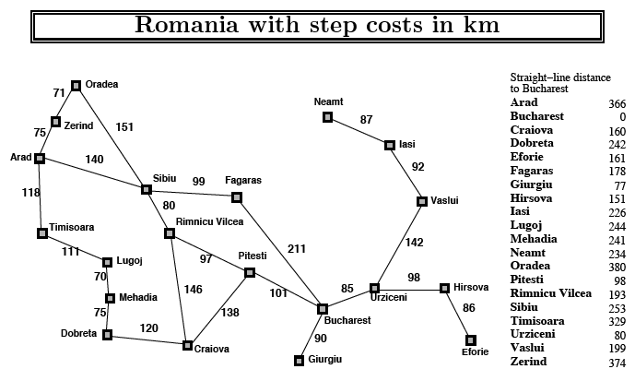
Busca Heuristica
Fund. Algoritmos e Estrutura de Dados - Prof. André Hochuli
Aula 06
Notes:
Prof. André Hochuli

Slide 14
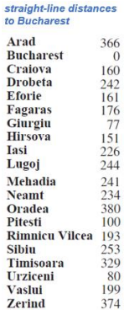
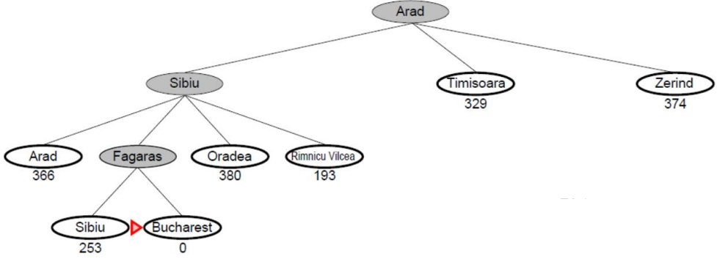
Busca Heuristica: Gulosa (Greedy Search)
f(n) = h(n)
h(n): Custo de n até folha (n→destino)
Fund. Algoritmos e Estrutura de Dados - Prof. André Hochuli
Aula 06
Notes:
Prof. André Hochuli

Slide 15

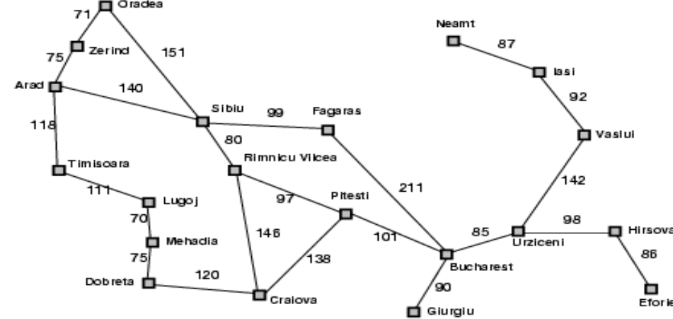
Busca Heuristica: A*
f(n) = g(n) + h(n)
Fund. Algoritmos e Estrutura de Dados - Prof. André Hochuli
Aula 06
Notes:
Prof. André Hochuli

Slide 16
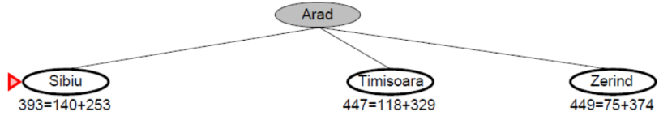
Busca Heuristica: A*
Fund. Algoritmos e Estrutura de Dados - Prof. André Hochuli
Aula 06
Notes:
Prof. André Hochuli

Slide 17
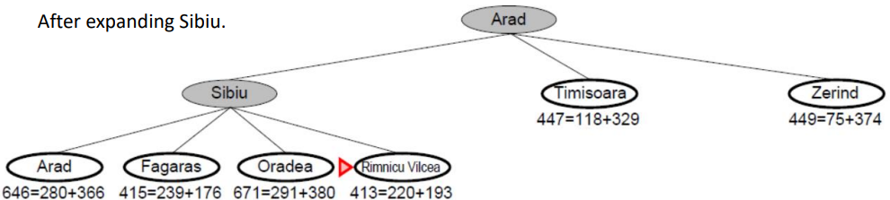
Busca Heuristica: A*
Fund. Algoritmos e Estrutura de Dados - Prof. André Hochuli
Aula 06
Notes:
Prof. André Hochuli

Slide 18
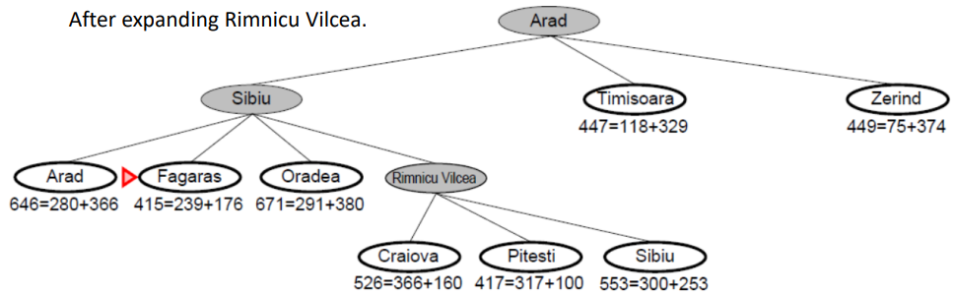
Busca Heuristica: A*
Fund. Algoritmos e Estrutura de Dados - Prof. André Hochuli
Aula 06
Notes:
Prof. André Hochuli

Slide 19
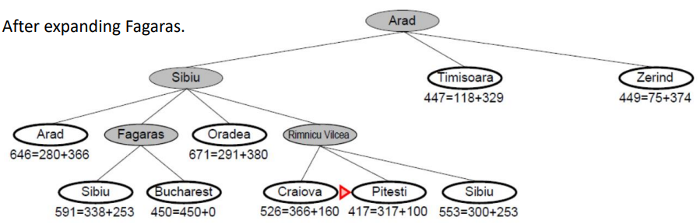
Busca Heuristica: A*
Fund. Algoritmos e Estrutura de Dados - Prof. André Hochuli
Aula 06
Notes:
Prof. André Hochuli

Slide 20
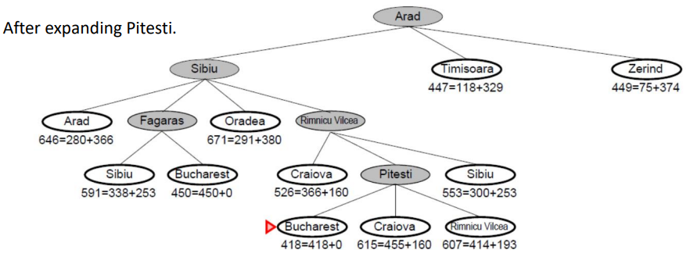
Busca Heuristica: A*
Fund. Algoritmos e Estrutura de Dados - Prof. André Hochuli
Aula 06
Notes:
Prof. André Hochuli

Slide 21
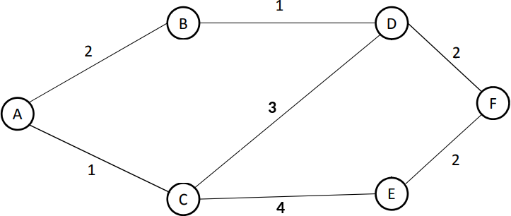
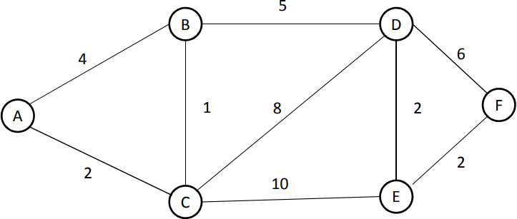
Algoritmo de Dijkstra
Edsger Dijskstra – 1959
Caminho mais curto em grafo
De A para F
Fund. Algoritmos e Estrutura de Dados - Prof. André Hochuli
Aula 06
Notes:
Prof. André Hochuli

Slide 22
Algoritmo de Dijkstra
Fund. Algoritmos e Estrutura de Dados - Prof. André Hochuli
Aula 06
Notes:
Prof. André Hochuli

Slide 23
Algoritmo de Dijkstra
Fund. Algoritmos e Estrutura de Dados - Prof. André Hochuli
Aula 06
Notes:
Prof. André Hochuli

Slide 24
Codificando Grafos
LINK DEEPNOTE
Fund. Algoritmos e Estrutura de Dados - Prof. André Hochuli
Aula 06
Notes:
Prof. André Hochuli

Slide 25
Trabalho
Implementação do algoritmo de Dijkstra
Monte um grafo que represente um problema real
Aplique o algoritmo de Dijkstra
Utilize a biblioteca pyvis para ilustrar o grafo
Entrega via AVA
Fund. Algoritmos e Estrutura de Dados - Prof. André Hochuli
Aula 06
Notes:
Prof. André Hochuli

